Slide 1
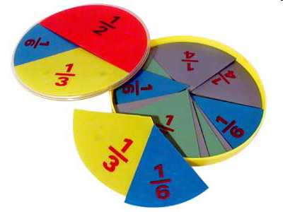
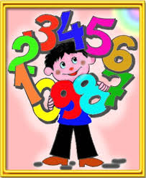
Тема уроку: Розв’язування вправ і задач на всі дії з дробами

Slide 2
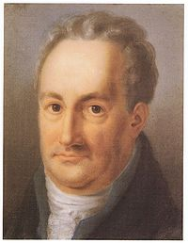
Цифри
не керують світом,
але вони показують,
як світом керувати.
Й.В. Гете

Slide 3
Загадка
На базарі їх не купиш,
на дорозі не знайдеш.
Їх не зважиш на терезах,
і ціни не підбереш

Slide 4
Думати – колективно
Розв’язувати - оперативно,
Обчислювати – вірно,
Боротися - старанно,
Й працювати – бездоганно.
ДЕВІЗ
УРОКУ
Яке ключове слово нашого девізу?

Slide 5
Запитання
Щоб перевести мішане число у звичайний дріб потрібно.
Щоб додати два звичайних дроби слід...
Щоб відняти два звичайних дроби, слід...
Щоб помножити два дроби, треба...
Щоб помножити дірб на число...
Щоб помножити число на дріб...
Щоб поділити два дроби, треба...
Щоб поділити дріб на ціле число, треба...
Щоб поділити ціле число на дріб, треба...
Щоб помножити два мішаних чесла,треба...
Щоб знайти дріб від числа, треба...
Щоб знайти число за його дробом, треба...
Щоб перетворити звичайний дріб у десятковий, потрібно...
Щоб заокруглити десятковий дріб до сотих, слід...

Slide 6
Виконайте завдання:

Slide 7
Виберіть правильно
виконане завдання:
Виберіть завдання
виконане правильно

Slide 8
Розв’яжіть рівняння:
Х =9

Slide 9
Фізкультхвилинка
Гімнастика
для очей

Slide 10
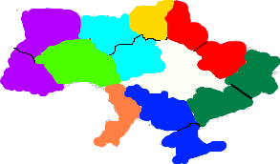
Географічна карта
країни МАТЕМАТИКА

Slide 11
Точні обчислення

Slide 12
Унція

Slide 13
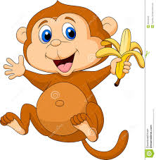
Задачі
1. Маленькі мавпочки втекли із зоопарку і прибігли до продуктового магазину. Там знайшли два ящики бананів – великий і маленький. У великому ящику було 17/20 частин бананів. Скільки бананів було в кожному ящику, якщо всього було 140кг бананів?

Slide 14
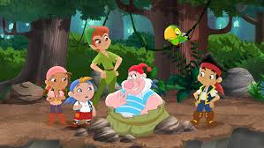
Задачі
Пітер Пен і його друзі відібрали у піратів такий скарб: невелику скриньку, в якій 2/3 частин були смарагди, 16% - діаманти і 26 перлин.
Скільки смарагдів і діамантів відібрали у піратів Пітер Пен і його друзі

Slide 16
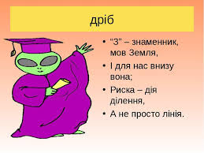
Підсумок уроку
Математику країну
Ми ніколи не покинем.
Всі задачі, теореми -
Будем вчити без проблеми.
А найбільше до вподоби
Нам усім звичайні дроби!

Slide 17
Дякуємо за увагу !

